Slide 1
在耶稣基督的恩典和知识上长进
彼得后书 3：14-18

Slide 2
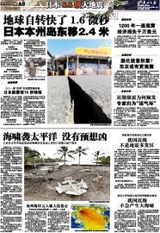
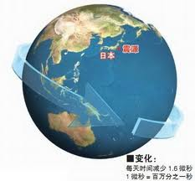

Slide 3
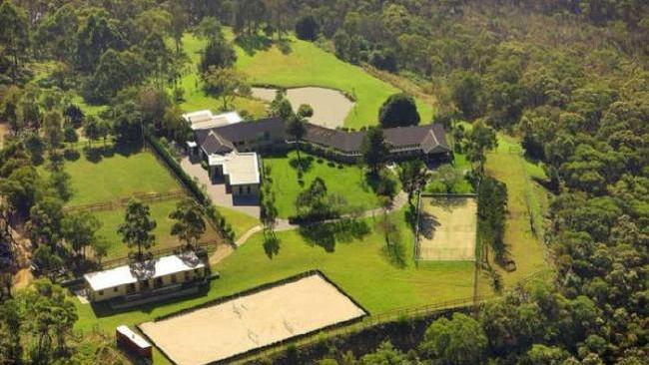

Slide 4
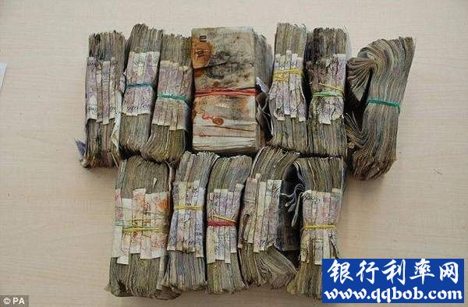
亿元贪官家中藏钱发霉

Slide 5
路加福音12：20
无知的人哪！今夜必要你的灵魂；你所预备的要归谁呢？凡为自己积财，在神面前却不富足的， 也是这样。

Slide 6
彼得后书3：14-18
14 亲 爱 的 弟 兄 啊 ， 你 们 既 盼 望 这 些 事 ， 就 当 殷 勤 ， 使 自 己 没 有 玷 污 ， 无 可 指 摘 ， 安 然 见 主 。
15 并 且 要 以 我 主 长 久 忍 耐 为 得 救 的 因 由 ， 就 如 我 们 所 亲 爱 的 兄 弟 保 罗 ， 照 着 所 赐 给 他 的 智 慧 写 了 信 给 你 们 。
16 他 一 切 的 信 上 也 都 是 讲 论 这 事 ； 信 中 有 些 难 明 白 的 ， 那 无 学 问 、 不 坚 固 的 人 强 解 ， 如 强 解 别 的 经 书 一 样 ， 就 自 取 沉 沦 。
17 亲 爱 的 弟 兄 啊 ， 你 们 既 然 预 先 知 道 这 事 ， 就 当 防 备 ， 恐 怕 被 恶 人 的 错 谬 诱 惑 ， 就 从 自 己 坚 固 的 地 步 上 坠 落 。
18 你 们 却 要 在 我 们 主 救 主 耶 稣 基 督 的 恩 典 和 知 识 上 有 长 进 。 愿 荣 耀 归 给 祂 ， 从 今 直 到 永 远 。 阿 们 ！

Slide 7
彼 得后书 1：1-4
1 作 耶 稣 基 督 仆 人 和 使 徒 的 西 门 彼 得， 写 信 给 那 因 我 们 的 神 和 （ 有 古 卷 没 有 和 字 ） 救 主 耶 稣 基 督 之 义 ， 与 我 们 同 得 一 样 宝 贵 信 心 的 人 。
2 愿 恩 惠 、 平 安 ， 因 你 们 认 识 神 和 我 们 主 耶 稣 ， 多 多 地 加 给 你 们 。
3 神 的 神 能 已 将 一 切 关 乎 生 命 和 虔 敬 的 事 赐 给 我 们 ， 皆 因 我 们 认 识 那 用 自 己 荣 耀 和 美 德 召 我 们 的 主 。
4 因 此 ， 祂 已 将 又 宝 贵 又 极 大 的 应 许 赐 给 我 们 ， 叫 我 们 既 脱 离 世 上 从 情 欲 来 的 败 坏 ， 就 得 与 神 的 性 情 有 分 。

Slide 8
知识：Knowledge
gnosis +epi epignosis
知识 + 沿着，向着方向 沿着其
欲求知的
方向不断迈进

Slide 9
彼 得后书 1：2
愿 恩 惠 、 平 安 ， 因 你 们
认 识 神 和 我 们 主 耶 稣 ，
多 多 的 加 给 你 们 。

Slide 10
彼得前书5：10
“那 赐 诸 般 恩 典 的 神 曾 在 基 督 里 召 你 们 ， 得 享 祂 永 远 的 荣 耀 ， 等 你 们 暂 受 苦 难 之 後 ， 必 要 亲 自 成 全 你 们 ， 坚 固 你 们 ， 赐 力 量 给 你 们 。”

Slide 11
不认主的。 2：1从 前 在 百 姓 中 有 假 先 知 起 来 ， 将 来 在 你 们 中 间 也 必 有 假 师 傅 ， 私 自 引 进 陷 害 人 的 异 端 ， 连 买 他 们 的 主 他 们 也 不 承 认 ， 自 取 速 速 的 灭 亡 。
贪心取利的。 2：3他 们 因 有 贪 心 ， 要 用 捏 造 的 言 语 在 你 们 身 上 取 利 。 他 们 的 刑 罚 ， 自 古 以 来 并 不 迟 延 ； 他 们 的 灭 亡 也 必 速 速 来 到
不相信主再来的应许 3：3-4 第 一 要 紧 的 ， 该 知 道 在 末 世 必 有 好 讥 诮 的 人 随 从 自 己 的 私 欲 出 来 讥 诮 说 ：「 主 要 降 临 的 应 许 在 那 里 呢 ？ 因 为 从 列 祖 睡 了 以 来 ， 万 物 与 起 初 创 造 的 时 候 仍 是 一 样 。 」

Slide 12
ABC Four Corners Monday 28th July 2014
Cult of Horror

Slide 13
为什么要在耶稣基督的知识和恩典上长进
在基督的恩典和知识上的长进， 是认识神的每一个基督徒生命成长的必然,不但可以对神有更多的认识， 领受神更大的恩典，更可以让我们面对各样的环境 来为主作见证。
我们只有不断地在基督的恩典和知识上长进才能抵挡引诱，在我们已有的真道上坚固。
在基督的恩典和知识上不断长进， 能让我们丰丰富富地进入神永远的国度，同时也能像彼得一样安然见主。

Slide 14
彼得后书
1-1作 耶 稣 基 督 仆 人 和 使 徒 的 西 门 彼 得 ，写 信 给 那 因 我 们 的 神 和 救 主 耶 稣 基 督 之 义 ， 与 我 们 同 得 一 样 宝 贵 信 心 的 人 。
1-11 这 样 ， 必 叫 你 们 丰 丰 富 富 的 得 以 进 入 我 们 主 救 主 耶 稣 基 督 永 远 的 国 。
2-20倘 若 他 们 因 认 识 主 救 主 耶 稣 基 督 ， 得 以 脱 离 世 上 的 污 秽 ， 後 来 又 在 其 中 被 缠 住 、 制 伏 ， 他 们 末 後 的 景 况 就 比 先 前 更 不 好 了 。
3-2叫 你 们 记 念 圣 先 知 预 先 所 说 的 话 和 主 救 主 的 命 令 ， 就 是 使 徒 所 传 给 你 们 的 。
3-18 你 们 却 要 在 我 们 主 救 主 耶 稣 基 督 的 恩 典 和 知 识 上 有 长 进 。 愿 荣 耀 归 给 他 ， 从 今 直 到 永 远 。 阿 们 ！

Slide 15
1：5正 因 这 缘 故 ， 你 们 要 分 外 地 殷 勤
1：10所 以 弟 兄 们 ， 应 当 更 加 殷 勤 ， 使 你 们 所 蒙 的 恩 召 和 拣 选 坚 定 不 移 。 你 们 若 行 这 几 样 ， 就 永 不 失 脚 。
3：亲 爱 的 弟 兄 阿 ， 你 们 既 盼 望 这 些 事 ， 就 当 殷 勤 ， 使 自 己 没 有 玷 污 ， 无 可 指 摘 ， 安 然 见 主

Slide 16
有 了 信 心 ， 又 要 加 上 德 行 ； 有 了 德 行 ， 又 要 加 上 知 识 ；有 了 知 识 ， 又 要 加 上 节 制 ； 有 了 节 制 ， 又 要 加 上 忍 耐 ； 有 了 忍 耐 ， 又 要 加 上 虔 敬 ；有 了 虔 敬 ， 又 要 加 上 爱 弟 兄 的 心 ； 有 了 爱 弟 兄 的 心 ， 又 要 加 上 爱 众 人 的 心 ；

Slide 17
如何长进
认识自己，常常记得自己的身份—主的仆人
要殷勤
德行
知识
节制
忍耐
虔敬
爱弟兄的心
爱众人的心

Slide 18
以弗所书4：13
直 等 到 我 们 众 人 在 真 道 上 同 归 於 一 ， 认 识 神 的 儿 子 ， 得 以 长 大 成 人 ， 满 有 基 督 长 成 的 身 量 。

Slide 19
第五立面
和第五福音

